Slide 1




《web前端基础》
模块二
电商网站二级页面内容版块制作

Slide 2
思维导图
任务1 商品详情版块的结构搭建与样式设置
商品详情页制作
任务2 关联推荐版块的结构搭建与样式设置
任务3 导航区的结构搭建与样式设置
模块二 电商网站二级页面内容版块制作
任务1 购物车版块框架搭建
购物车版块的制作
任务2 购物车版块美化
电商网站的表单制作
任务1 电商网站表单设计与优化

Slide 3
1
商品详情页制作
目录
CONTENTS
2
购物车版块的制作
3
电商网站的表单制作

Slide 4
项目四 商品详情页制作

Slide 5

项目背景
商品详情页做为电商网站中最重要的页面，同时也是电商网站中流量最大的页面，商品详情页的好坏直接影响着商品的转化率，所以制作一个优秀的商品详情页能帮助电商网站提高商品转化率，这也是电商网站最重要的一点。

Slide 6
研究内容
在电商网站中，商品详情页是非常重要的一个页面，每一次交易用户都要浏览商品详情页，本章节主要介绍电商网站的商品详情页制作。主要研究内容如下：
商品详情页板块的结构搭建与样式设置
关联推荐板块的结构搭建和样式设置
导航区的结构搭建和样式设置

Slide 7
学习目标
知识目标
技能目标
素养目标
1.了解盒子模型的基础知识；
2.认识常规流的基础知识；
3.了解CSS浮动的相关知识；
4.认识CCS中的选择器。
1.掌握盒子模型的使用方式；
2.掌握常规流相关样式属性设置；
3.掌握使用CSS的选择器方法；
4.掌握CSS中的浮动运用技巧。
1.培养学生分析问题、解决问题的工作能力；
2.锻炼学生的动手开发代码的能力。

Slide 8
任务三
导航区的结构搭建和样式设置

Slide 9
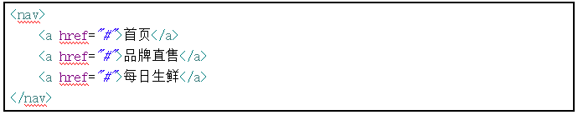
预备知识
二、网站中导航栏的制作方法
（一）使用html5中的导航栏标签<nav></nav>
<nav>标签是HTML5的新标签，它是用来定义导航链接的部分。

Slide 10
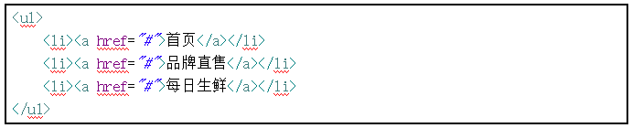
预备知识
（二）使用无序列表
导航栏的布局必须是整齐且有规律的，而整齐、整洁、有序则是列表的最大特点，所以使用列表也同样能够实现导航栏的布局。无序列表的各个列表项之间没有顺序级别之分，是并列排布的。

Slide 11
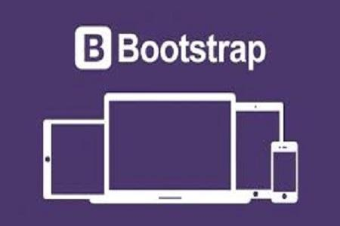
预备知识
（三）使用Bootstrap等第三方框架
Bootstrap是一个前端框架，它提前封装好了导航栏组件，当开发人员引入Bootstrap的依赖时就可以直接使用Bootstrap的导航组件。

Slide 12
实施准备
导航区的结构搭建和样式设置的实施准备，需要先打开编码工具，导入上一节创建的mall项目，因为导航区版块属于商品详情页的一部分，所以直接在商品详情页的goodsdel.html文件中进行编码，另外继续使用goodsde.js脚本文件和goodsdel.css样式文件。

Slide 13
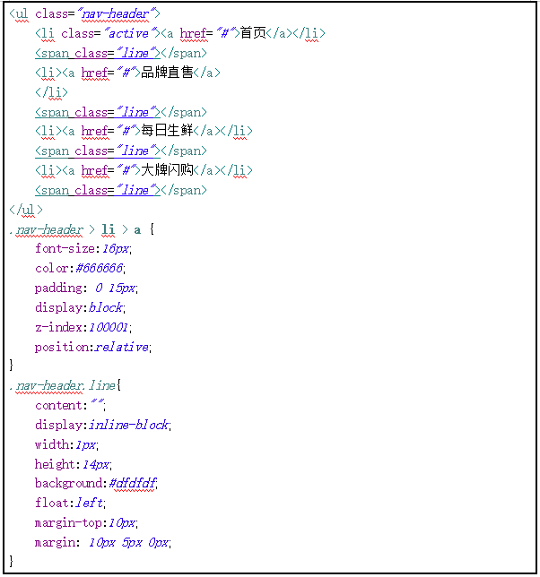
任务实施与分析
步骤2:一级导航菜单制作与样式设置
一级导航菜单使用浮动的列表实现，各个菜单中间的“|”通过设置<span>的样式实现，代码如下：

Slide 14
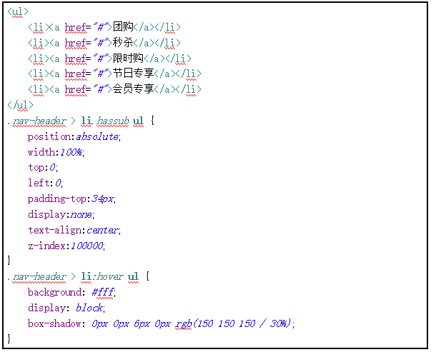
任务实施与分析
步骤3：二级导航菜单制作与样式设置
二级导航菜单使用正常的无序列表实现即可，此处需要注意的是二级菜单默认不显示，当鼠标悬停在一级菜单上时才显示二级菜单，故其开发代码如下：

Slide 15

拓展知识
二、jQuery简介
jQuery是一个快速、简洁的JavaScript框架，是继Prototype之后又一个优秀的JavaScript代码库（框架）,于2006年1月由John Resig发布。jQuery设计的宗旨是“write Less，Do More”，即倡导写更少的代码，做更多的事情。

Slide 16
拓展知识
它封装JavaScript常用的功能代码，提供一种简便的JavaScript设计模式，优化HTML文档操作、事件处理、动画设计和Ajax交互。
具有独特的链式语法和短小清晰的多功能接口
具有高效灵活的CSS选择器，并且可对CSS选择器进行扩展
拥有便捷的插件扩展机制和丰富的插件

Slide 17

拓展知识
jQuery兼容各种主流浏览器
IE 6.0+
FF 1.5+
Safari 2.0+
Opera 9.0+

Slide 18


思考与总结
怎么使用浮动来制作两列布局？通栏平均分布布局的制作思路是什么？

Slide 19

能力提升
请同学们基于本节学习的知识，完成以下任务：
1.使用无序列表创建一级导航菜单；
2.设置导航菜单样式，使导航菜单水平排列。

Slide 20

任务训练
扫码进入课程网站，获取对应任务单，阅读任务目标，根据任务步骤，完成拓展任务并提交。

Slide 21
《web前端基础》
感谢观看！

